Slide 1
«ОСЕННИЕ ФАНТАЗИИ»

Slide 2
Как прекрасен мир, который нас окружает. Невозможно не остановить свой взгляд на сказочной красоте цветов, причудливой форме плодов различных растений, неповторимым цветам осенних листьев. Каждое растение отличается своей индивидуальностью (форма листьев, их цвет) – это обязательно нужно учитывать в работе с природным материалом.
Работая с природным материалом, ребенок приобщается к миру прекрасного: учится быть рачительным хозяином родной природы, оберегать любое растение от бессмысленного уничтожения.

Slide 3
Осенью можно сделать огромное количество различных поделок, особенно учитывая, что листья деревьев обретают красивый окрас. Листья можно использовать для создания и украшения всевозможных поделок, но кроме них есть и другие природные материалы, которые можно использовать: упавшие веточки, шишки, желуди, ореховую скорлупу, каштаны.

Slide 4
Как интересно и с пользой проводить занятия с детьми в детском саду и дома. Займитесь изготовлением поделки из природного материала, осень и окончание лета – лучшее время для сбора необходимого материала.
Ведь дети должны фантазировать не только в школе или детском саду, но и дома, вместе с родителями.
А природный материал – самый доступный, самый безопасный и самый интересный материал для творчества детей.

Slide 5
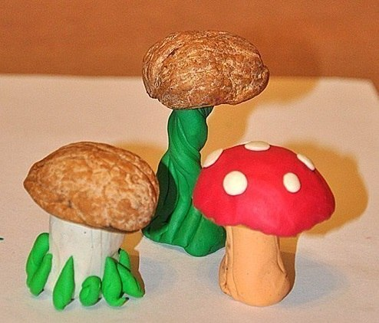

Slide 6
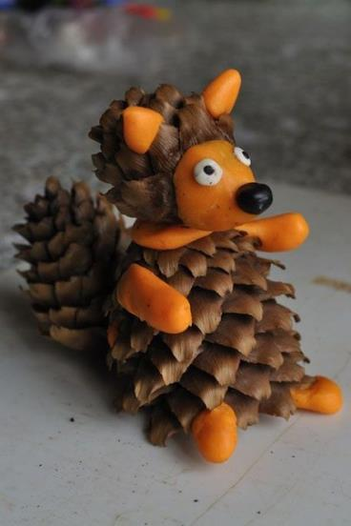
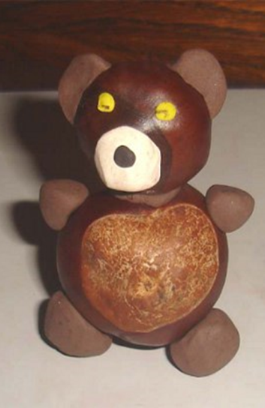

Slide 7
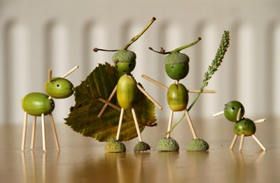

Slide 8
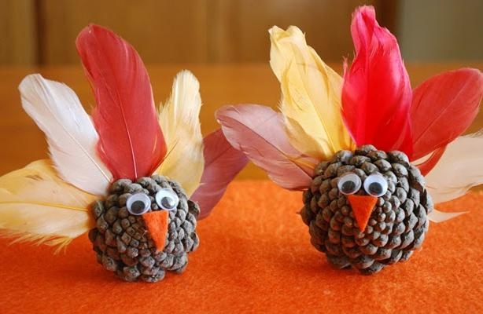

Slide 9
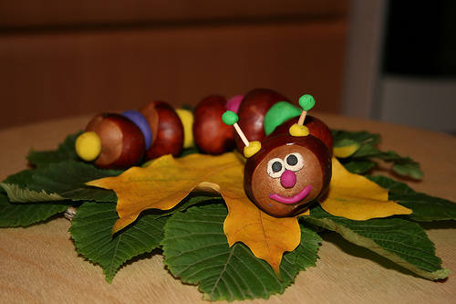

Slide 10
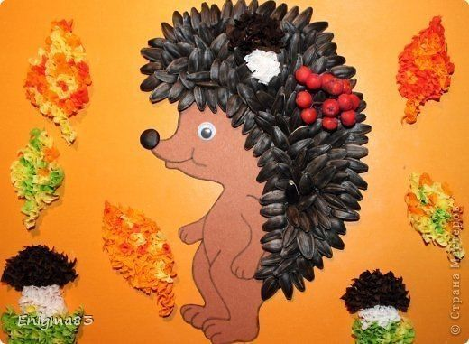

Slide 11
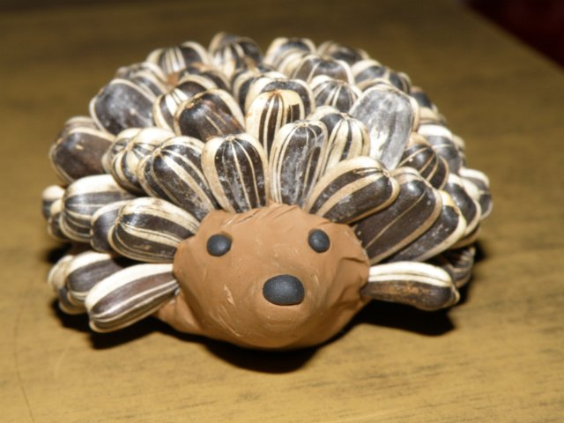

Slide 12
